Slide 1
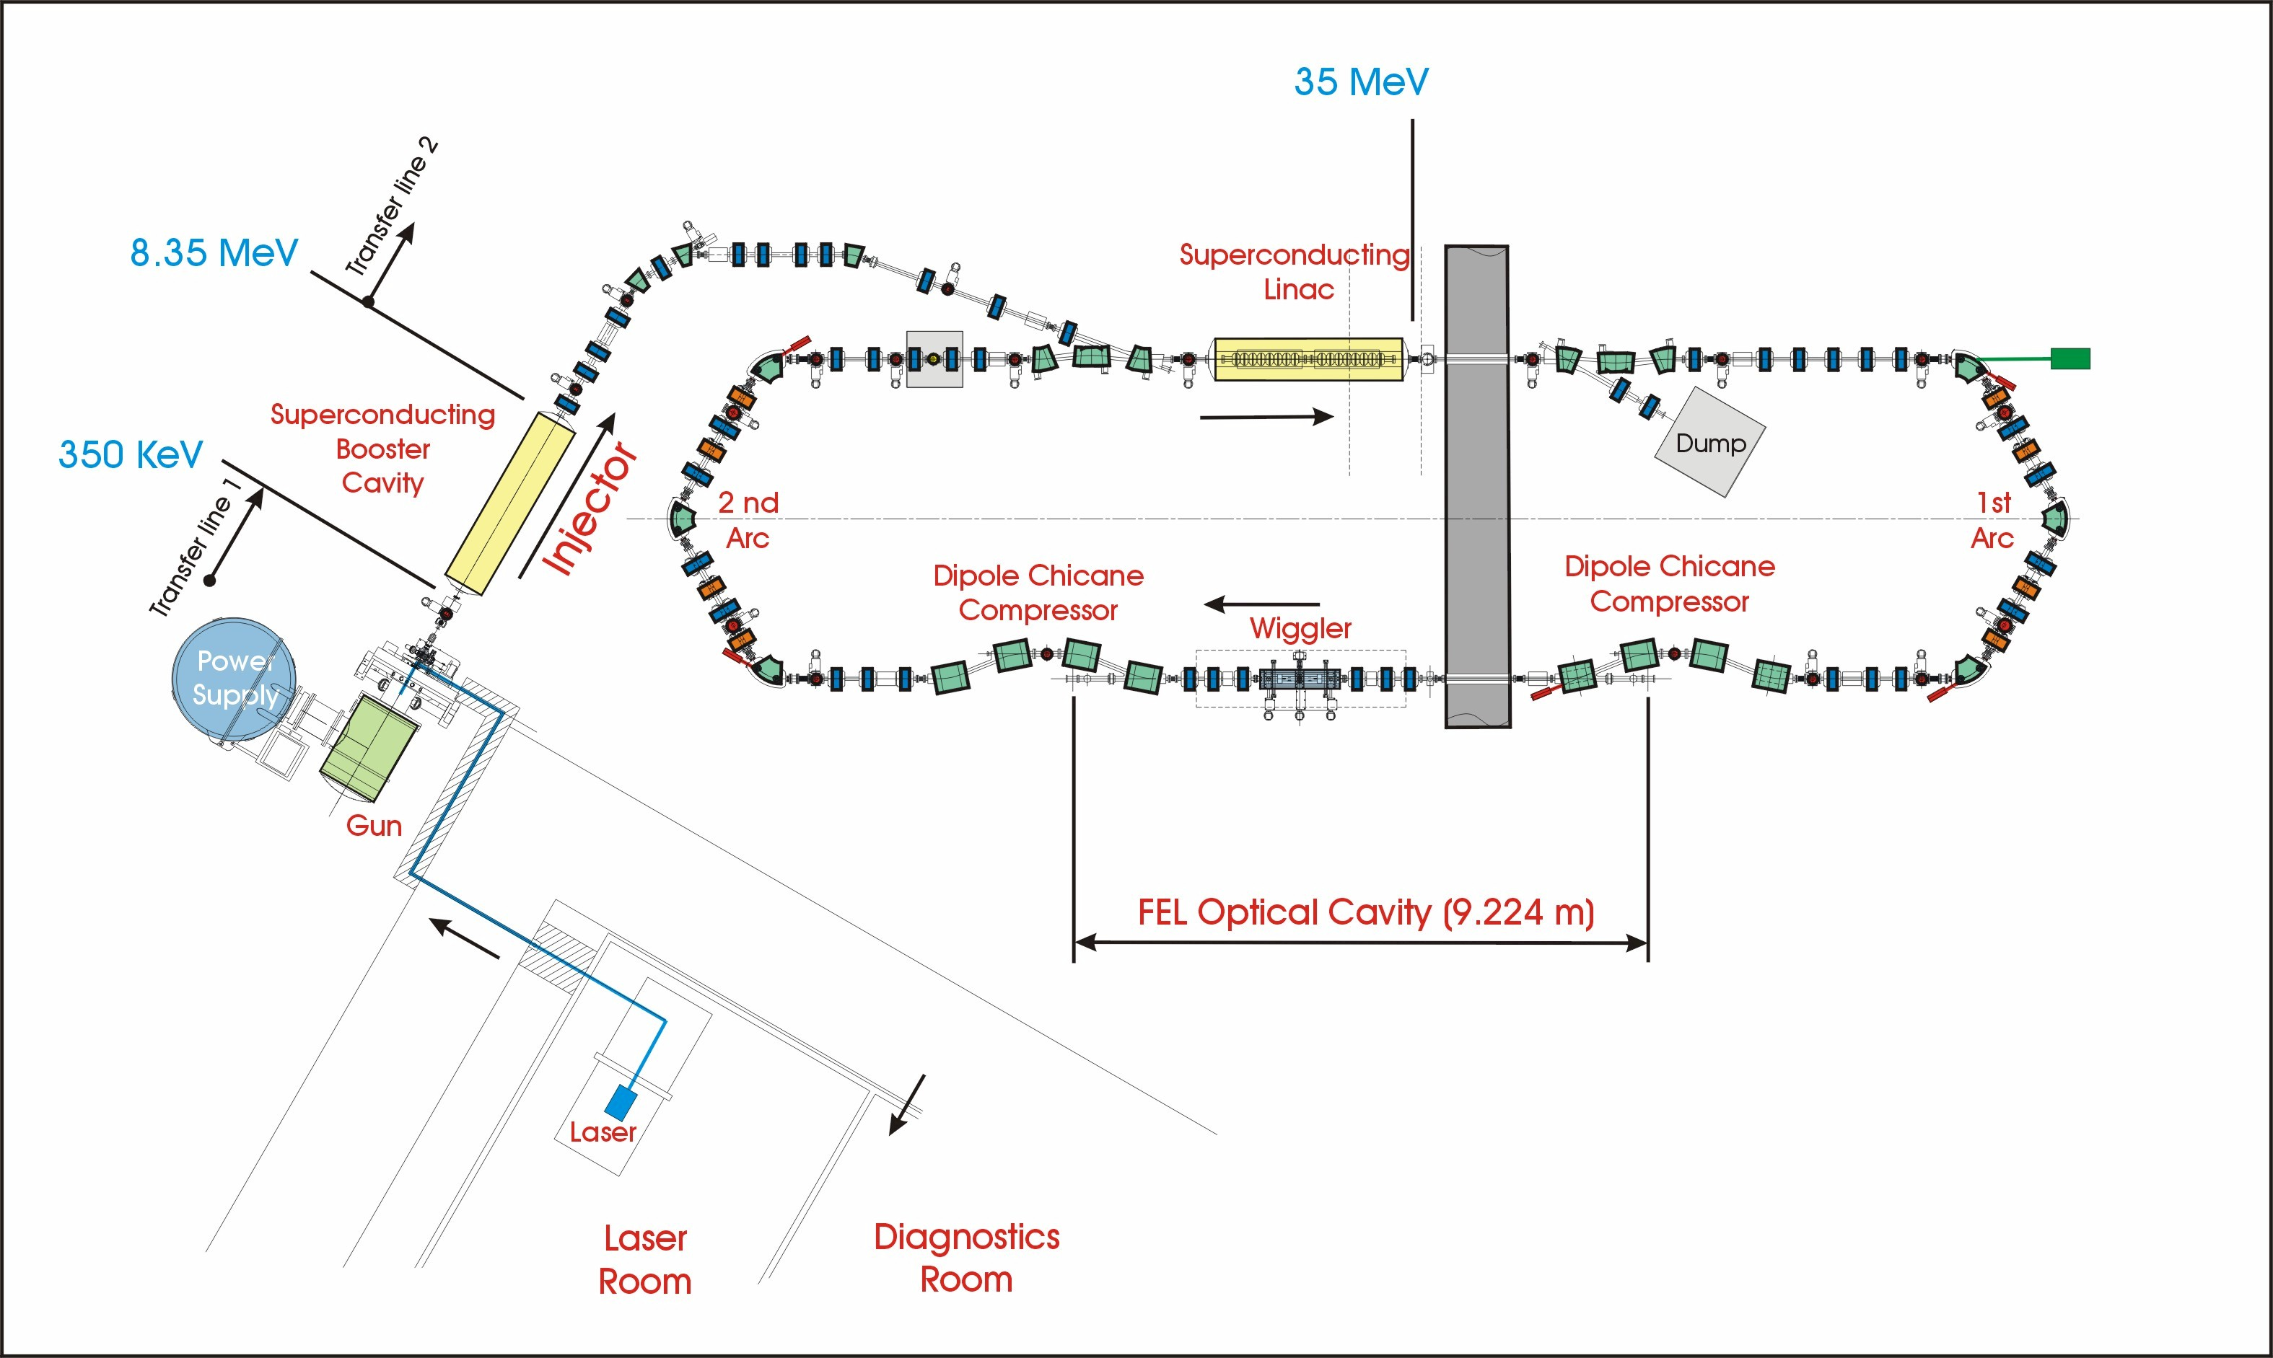
WP3.1 : Installation DC GUN Perle
DC Gun

Slide 2
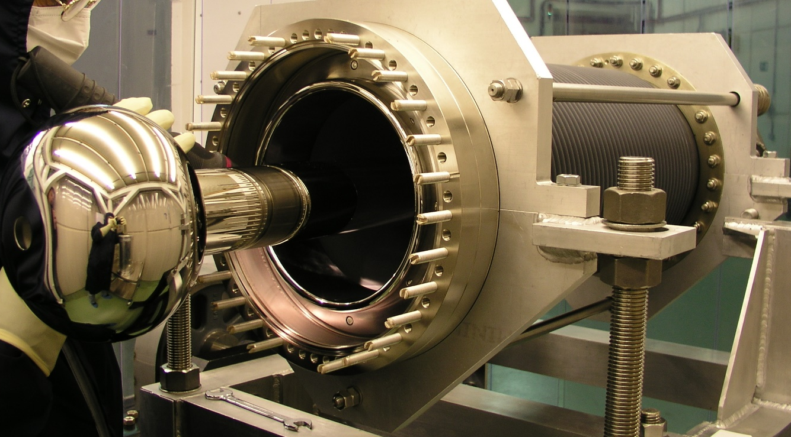
Installation DC GUN _ Remontage et Test
Montage propre
Haute Tension
Vide UHV & Etuvage
Injection/stockage SF6
Interaction ligne laser
Transfert Photocathode

Slide 3
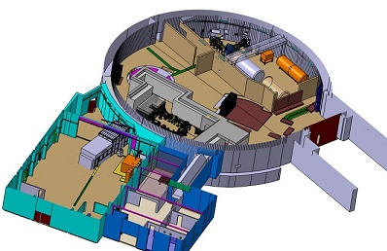
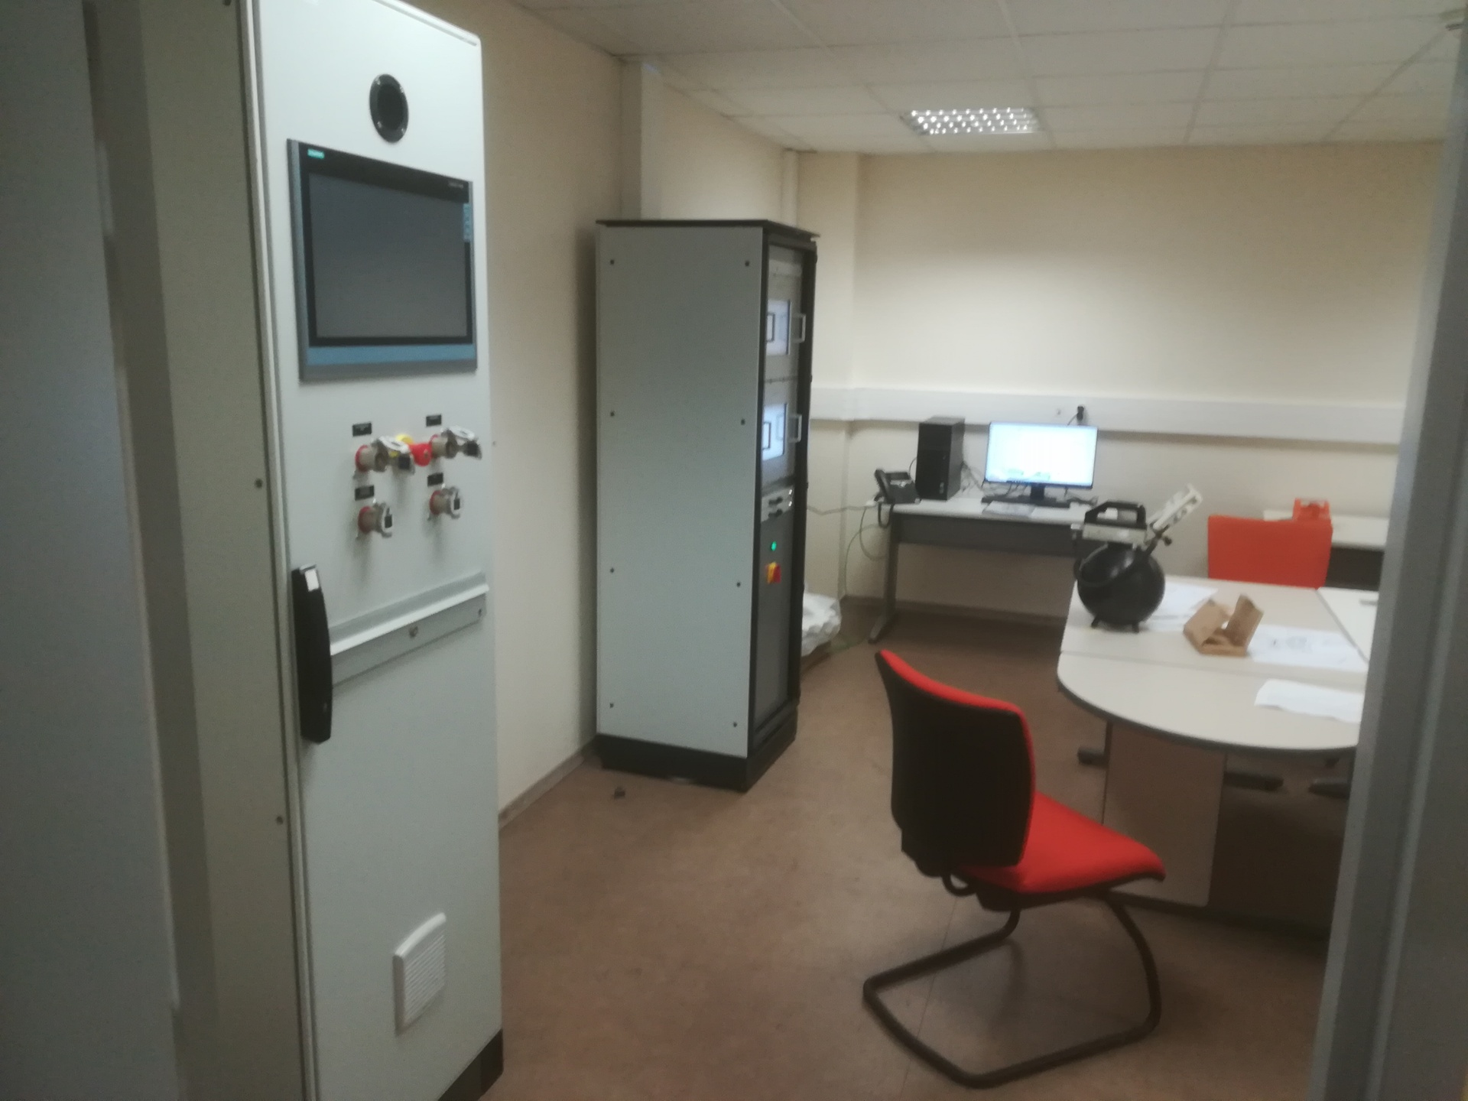
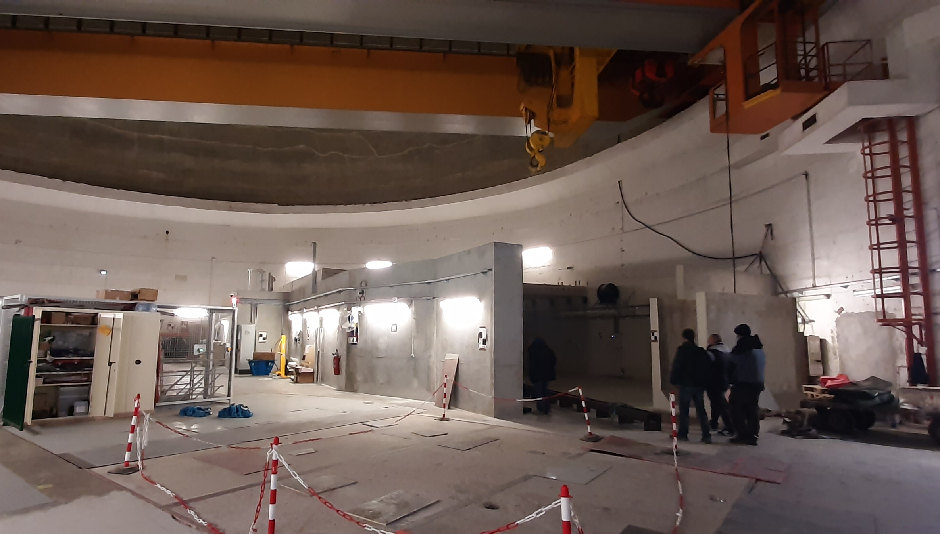
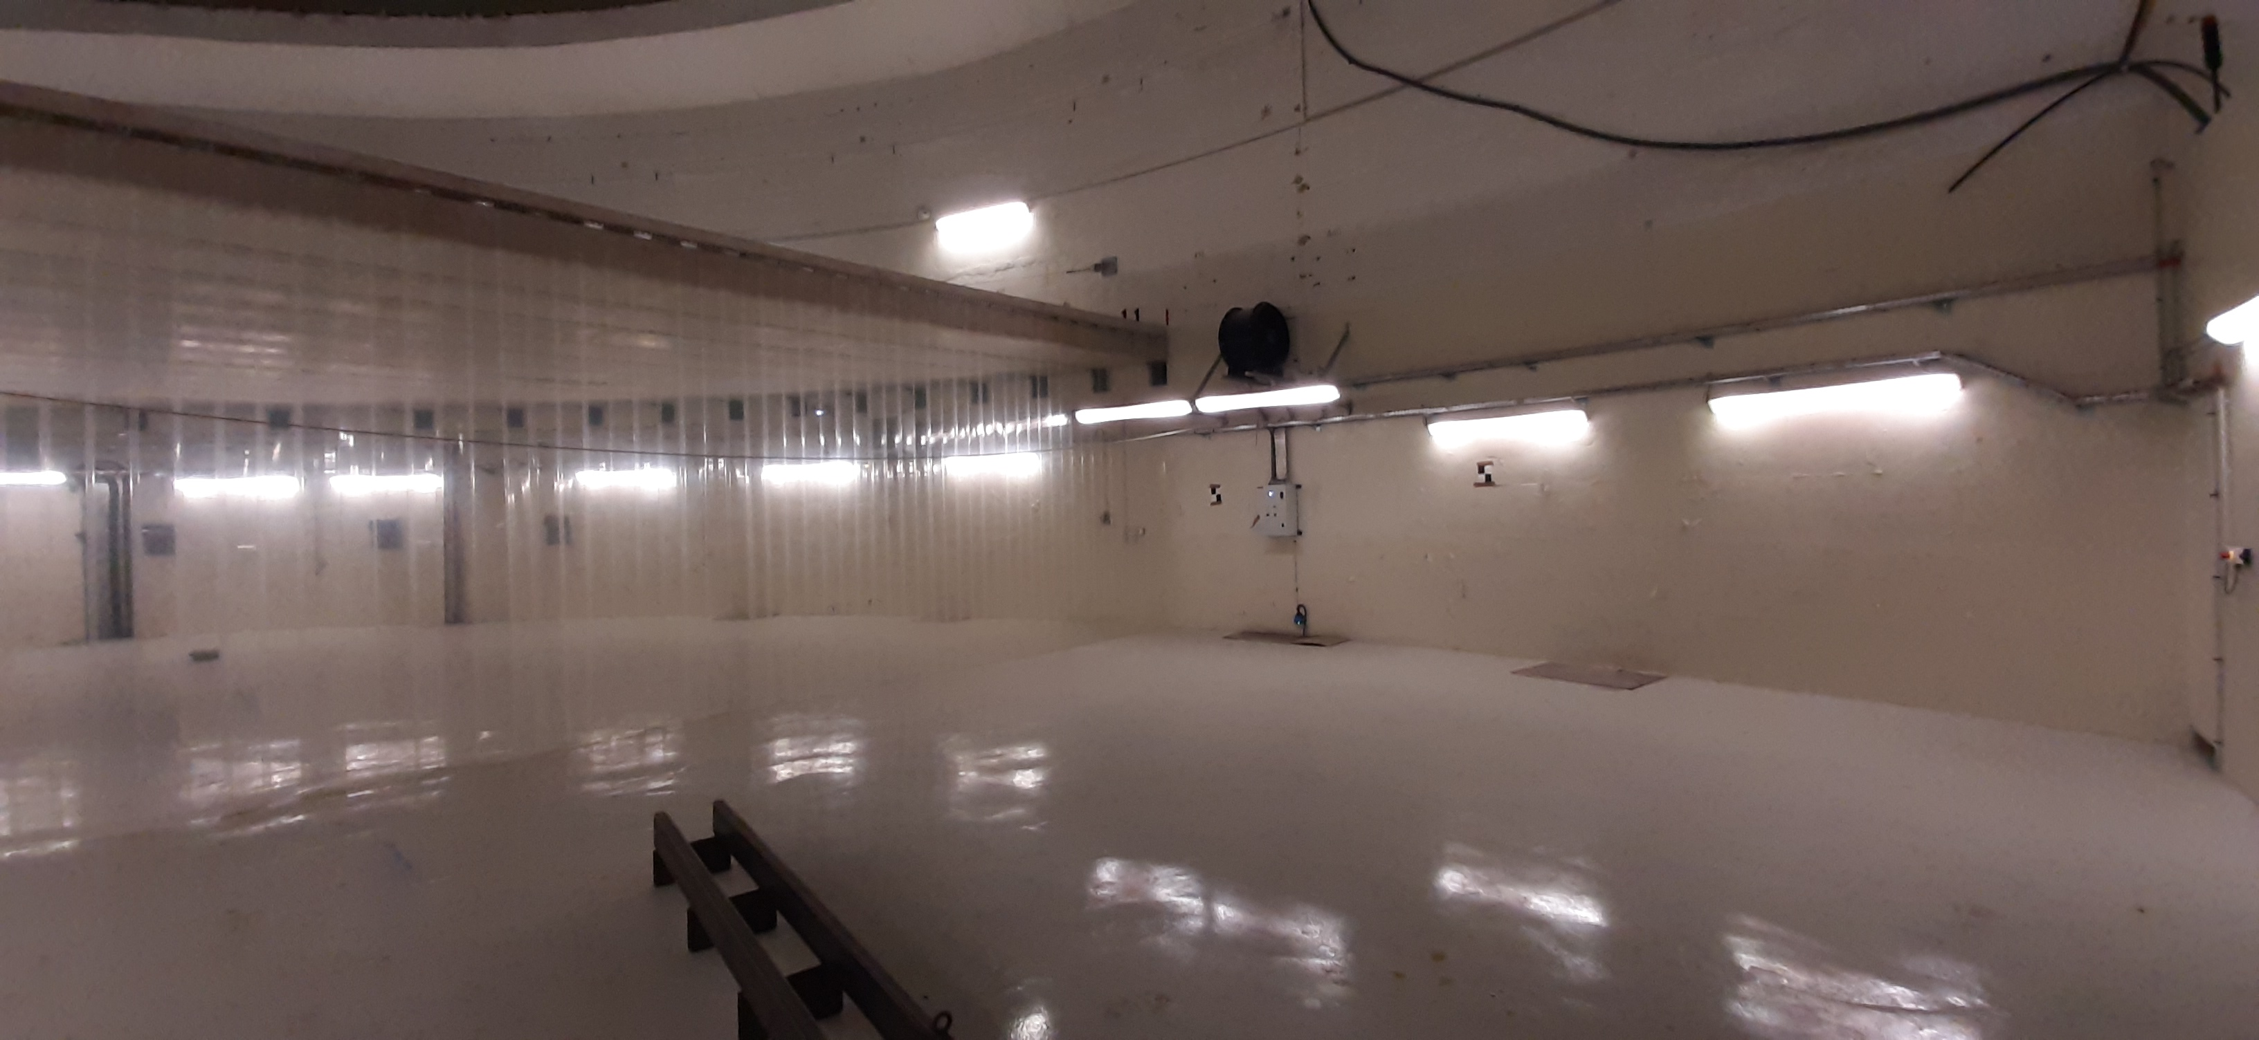
Installation DC GUN Perle_ Remontage et test
Infrastructure : Casemate ex. Andromède Igloo
Implantation temporaire du DC Gun pour tests HV & interaction laser/photocathode dans l’infrastructure pré existante de l’accélérateur Andromède: Casemate + salle de contrôle

Slide 4
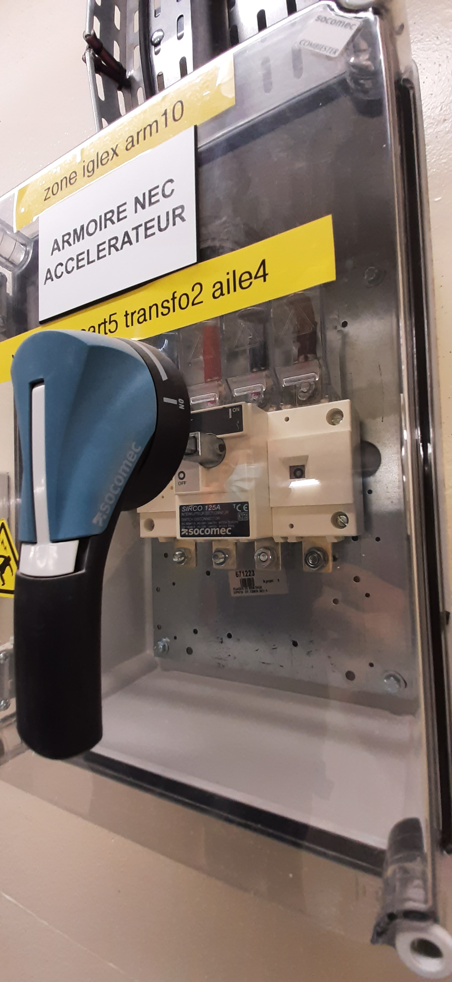
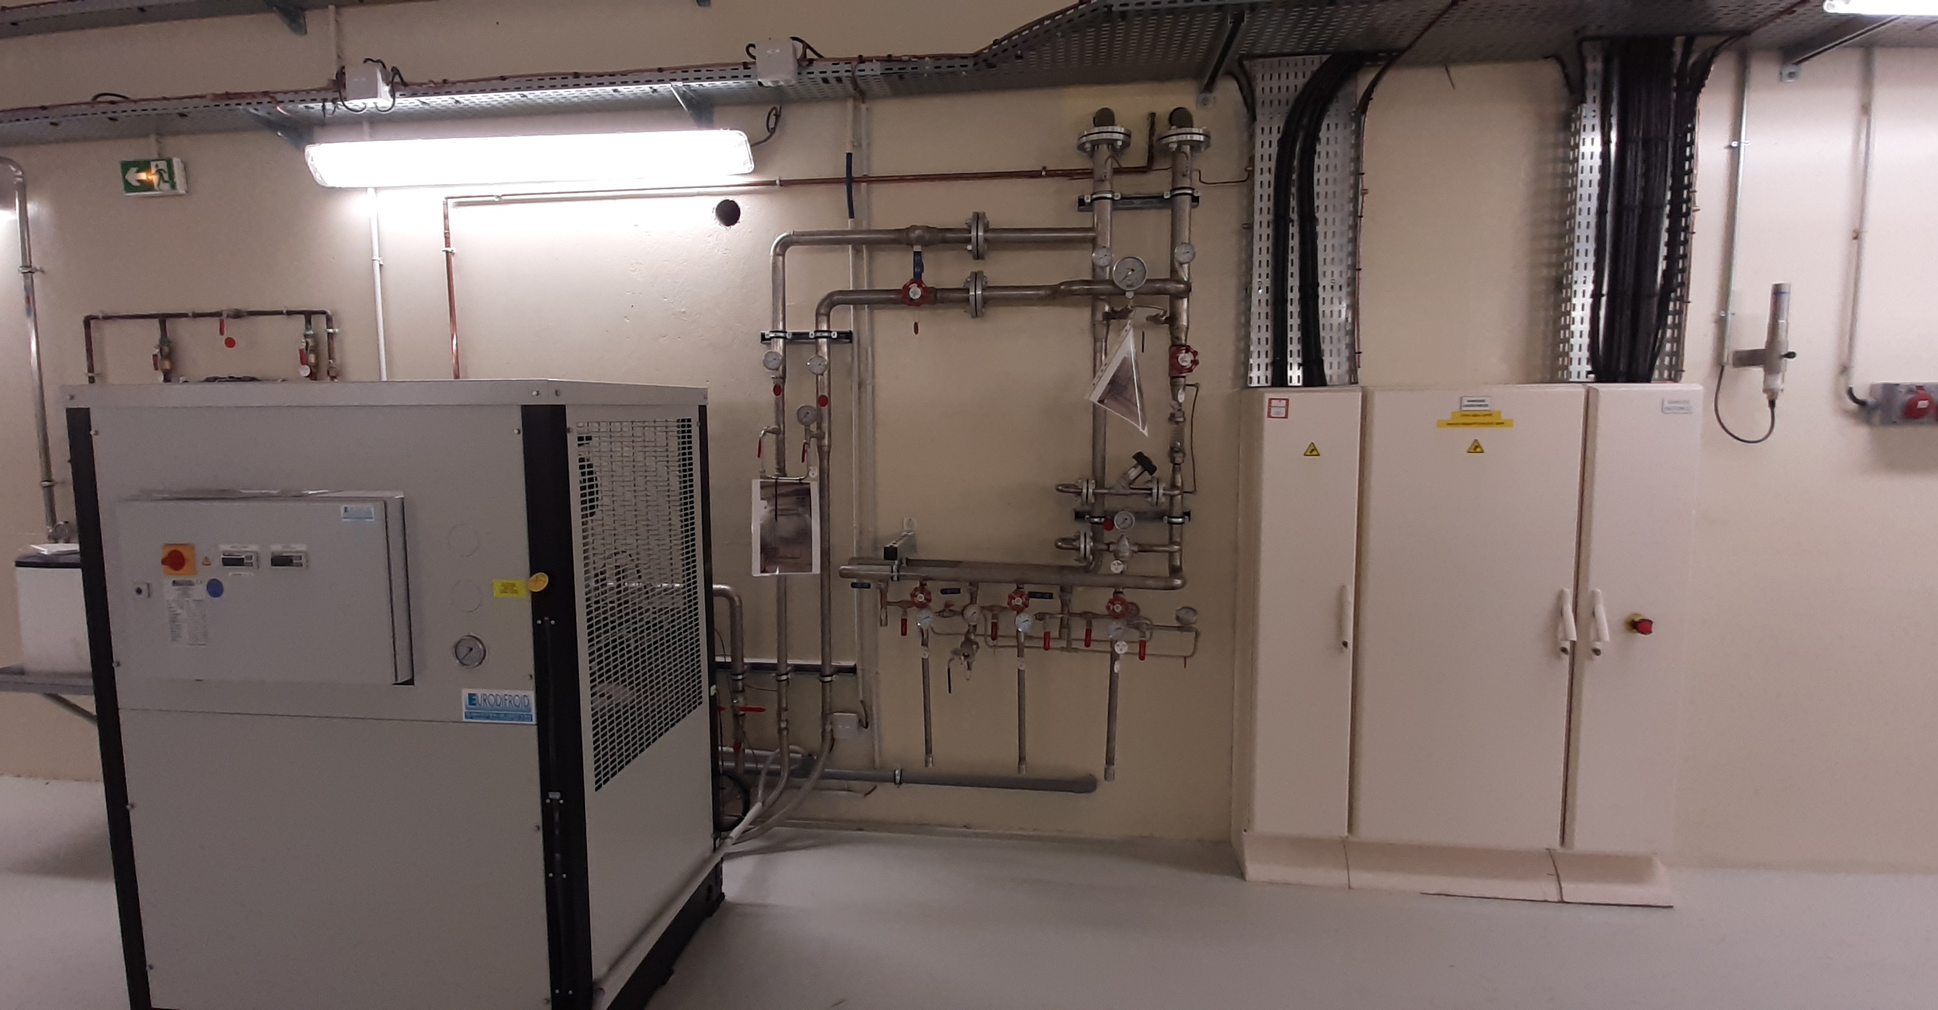
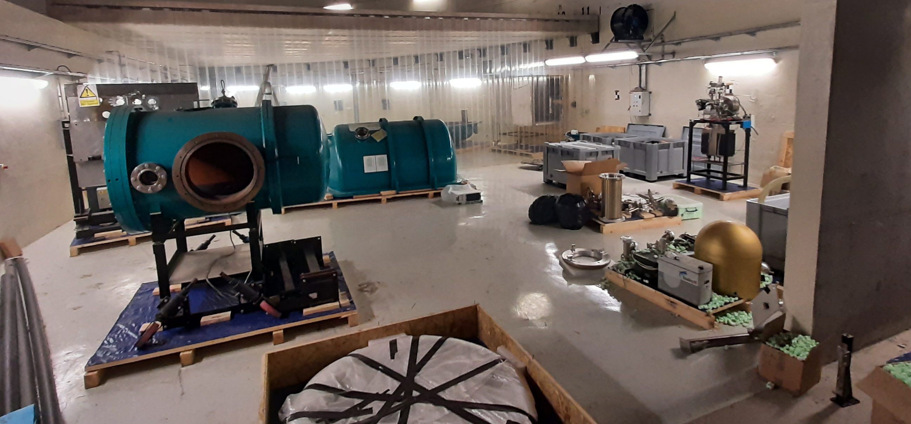
DC GUN _ Implantation Igloo ex casemate Andromède
casemate a accès contrôlée épaisseur béton 0,3 à 1m. Alimentation électrique et HT,
sonde mesure ambiance et distribution existante d’eau, air comprimée, chauffage.
_ Contrainte de radioprotection: modélisation en cours (puissance 350KV, 8mA _ 370KeV)
_ Volume conséquent devrait permettre l’implantation du système de récupération du SF6

Slide 5
DC GUN _ Implantation Igloo ex casemate Andromède
Etude d’implantation
Besoin additionnel d’une salle laser, d’un système d’injection et de récupération du SF6, d’une tente propre nécessaire au montage cathode
_ La tente flux laminaire peut permettre de monter les éléments de haute tension, il est intéressant de l’avoir rapidement.
_ Besoin de précision à propos de la salle et de la ligne laser, du système de récupération du SF6 pour valider l’implantation.
_ Validation du plan d’infrastructure existant.
A
A
B
B
A: HV Vessel
B: chambre transfert Cathode

Slide 6
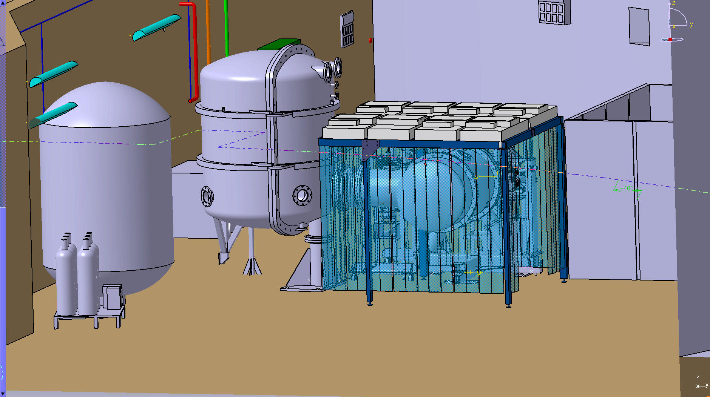
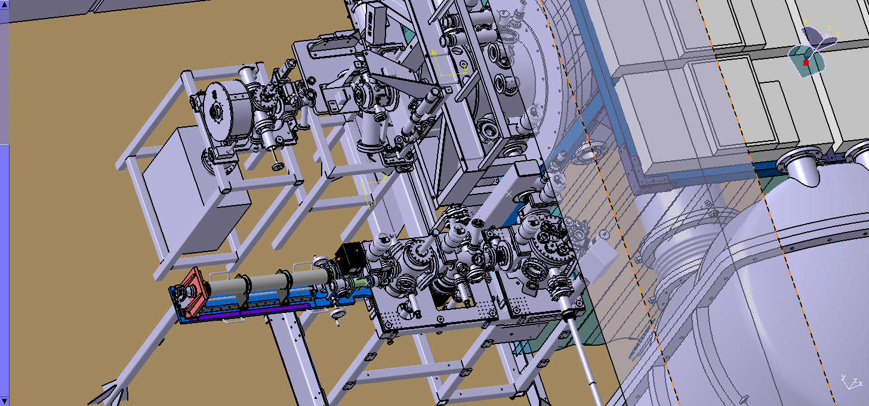
DC GUN _ Implantation Igloo ex casemate Andromède
Exemple encombrement /implantation :
_Système Injection/stockage SF6
_ valise transfert photo cathode

Slide 7
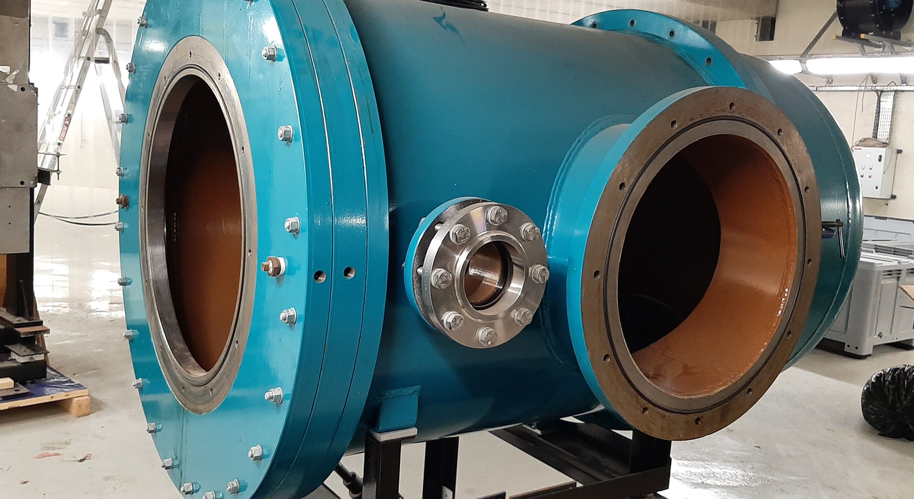
1. Montage et Test HV Vessel
Plan de montage
Besoin préalable :
_ élaboration d’un PBS et d’un dossier de plan
_ contrôle
_ nettoyage
1.1.1. Générateur HT
1.1.2. Cuve
1.1.3. Enceinte DC GUN
1.1.4.
1.1.5.
1.1.6. Enceinte Photocathode
1.1.7. ligne faisceau
1.1.8. Diagnostics
1.1.9. Solénoîde 1

Slide 8
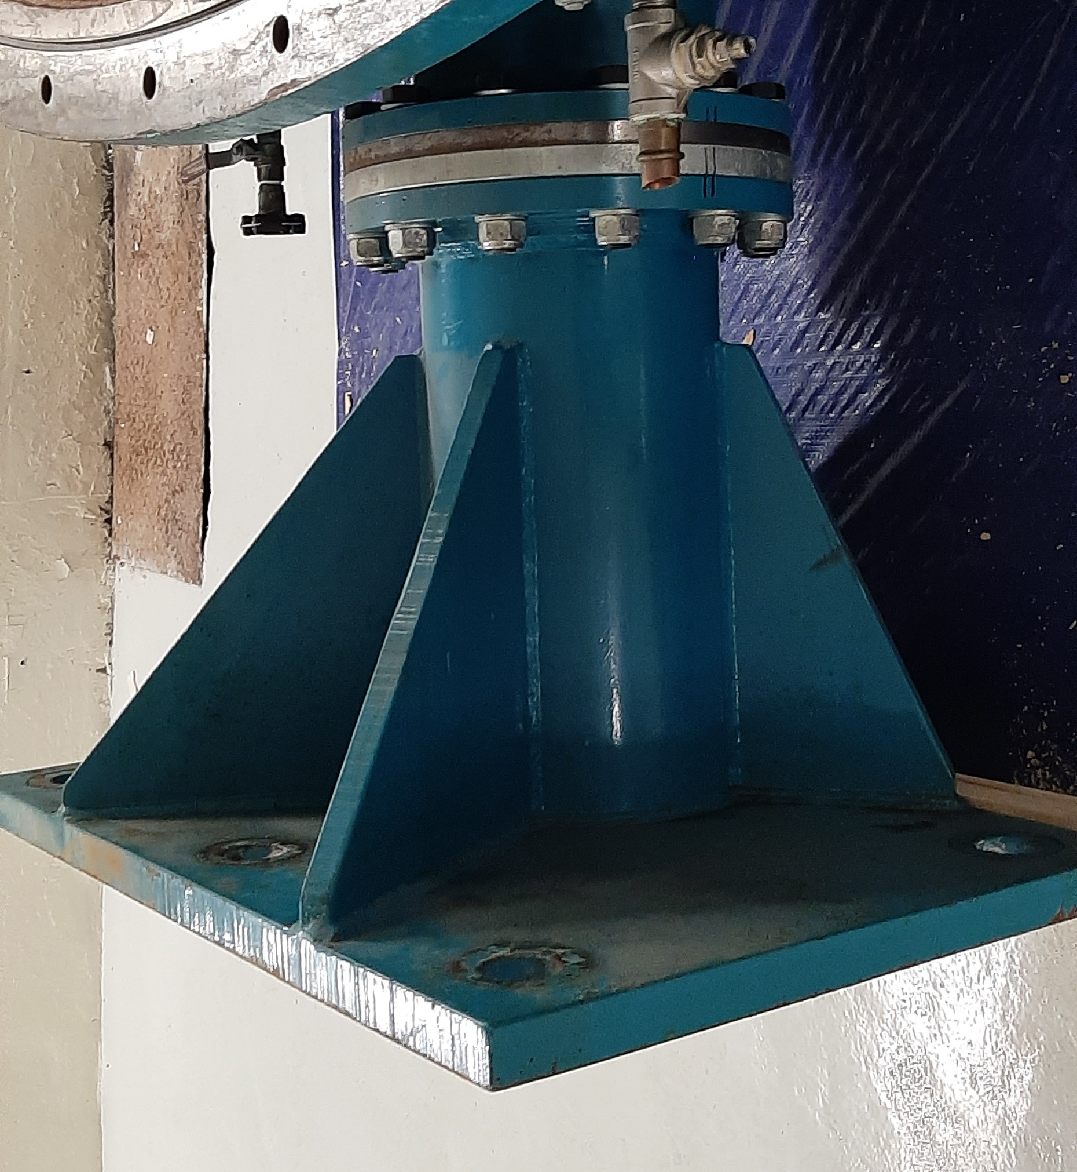
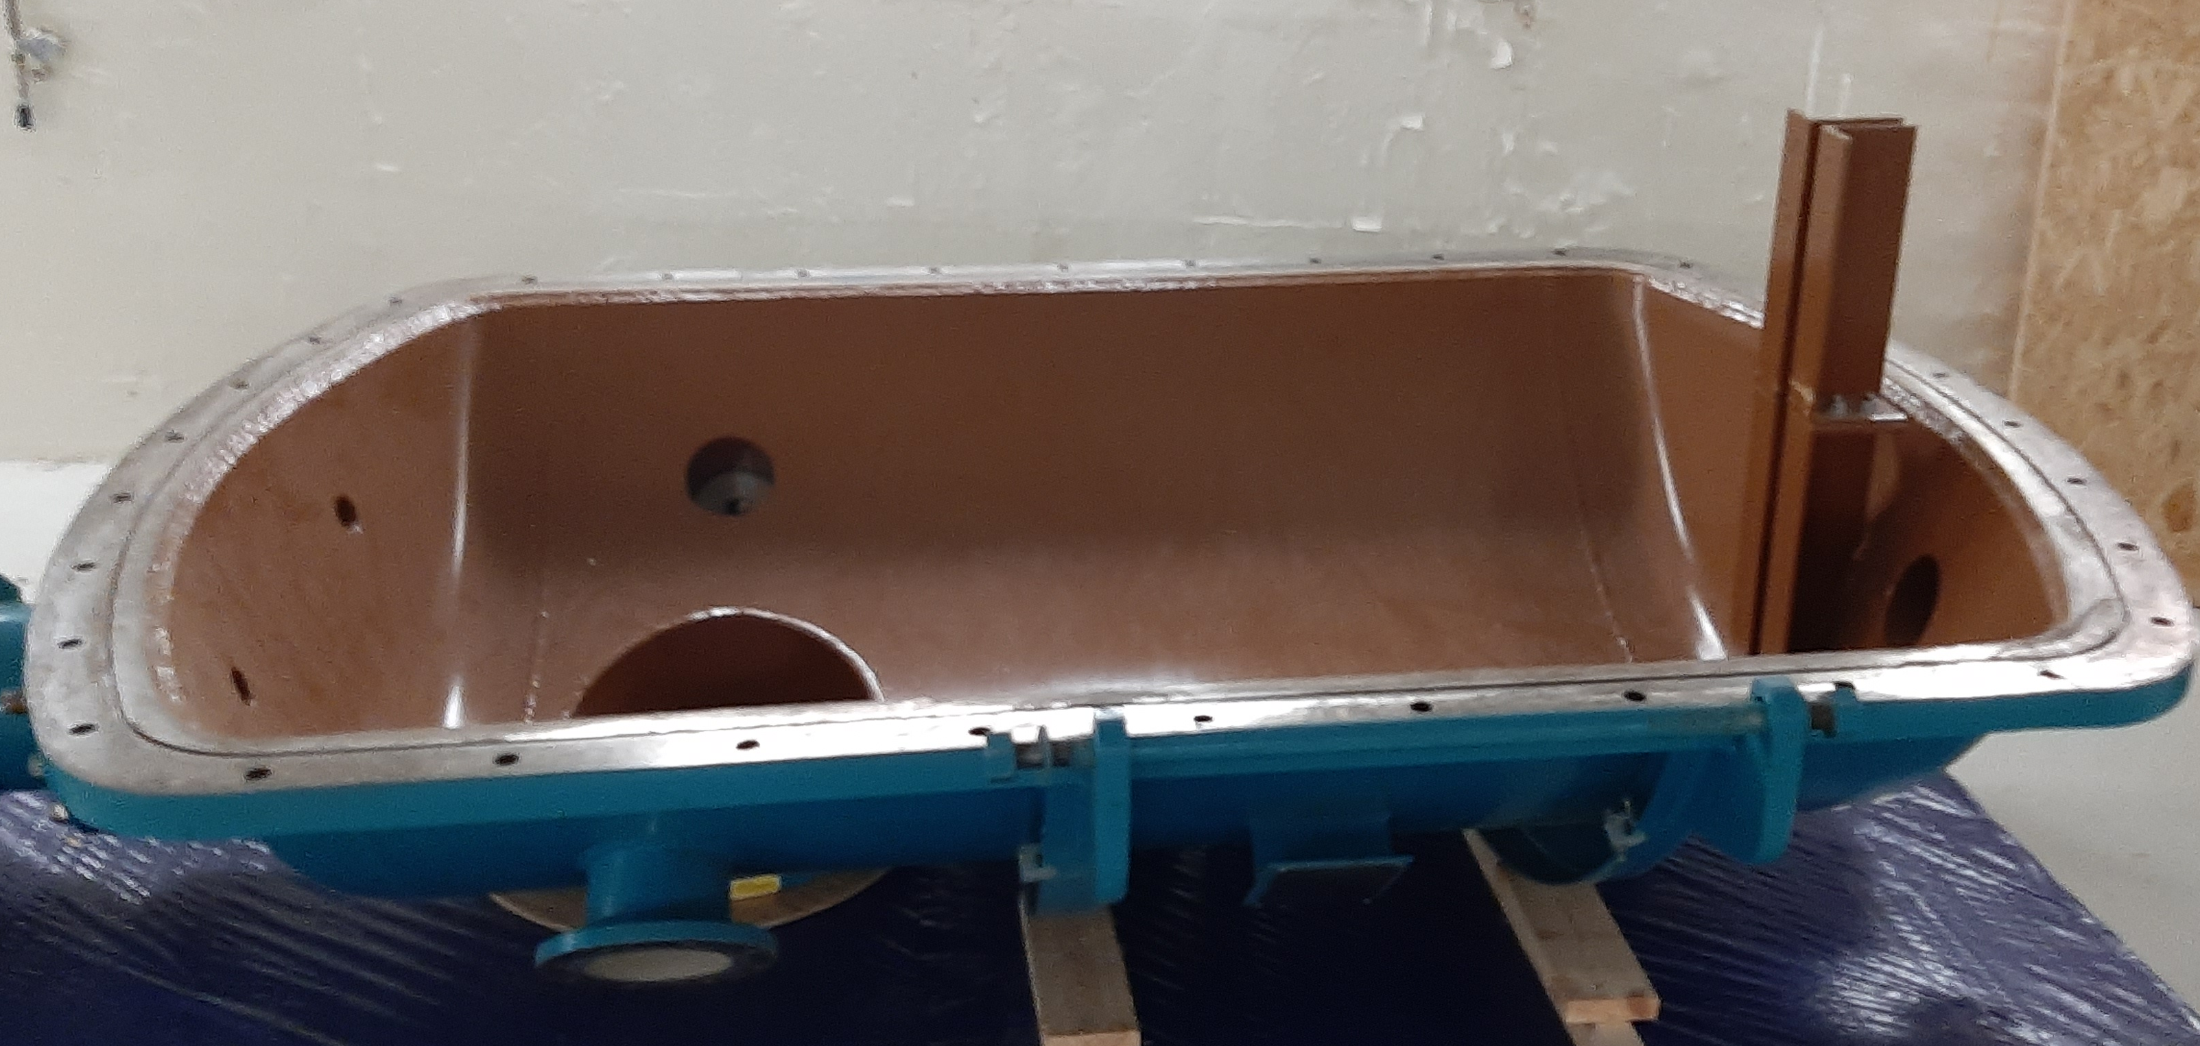
1. Montage et Test HV Vessel
Fixation l’embase de la cuve HT
Contrôle planéité et sol pour décision de fixation directement au sol ou sur embase réglable.
Nettoyage cuve HT
mode opératoire : 1 /pré nettoyage au sol des surfaces accessibles et internes à l’eau + détergent
2/Fermeture des 2 demi coquilles à l’horizontale, installation de la charnière -> Avril
3/ mise en place de l’ensemble sur le pied support -> Mai
Contrôles (boulons, charnière, roulette) et fourniture quincaillerie (cheville fixation, joints) _Perçage et chevillage au sol
Démontage du pied et fixation au sol
Retournement de la demie cuve « mobile » pour nettoyage et mise en place sur la partie fixe / alignement charnière puis installation sur le pied en position verticale

Slide 9
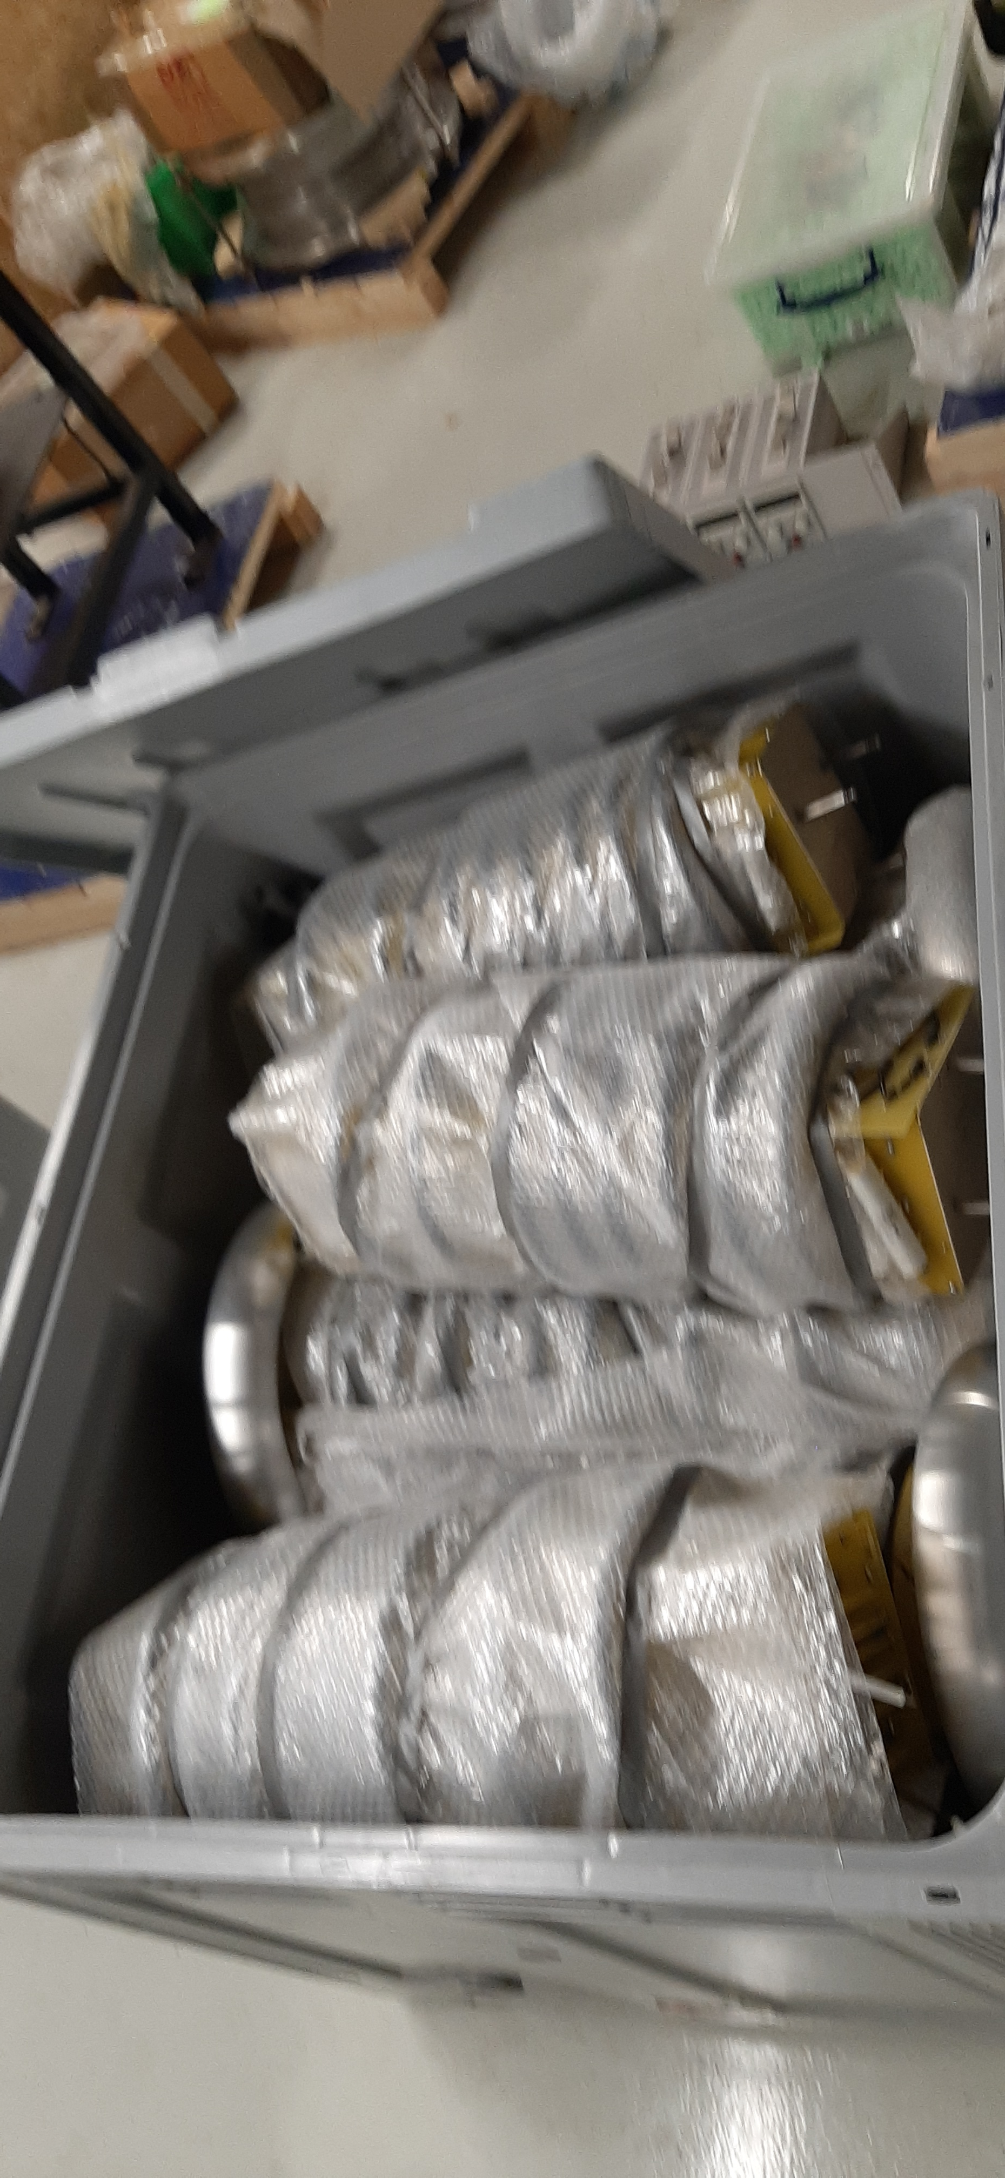
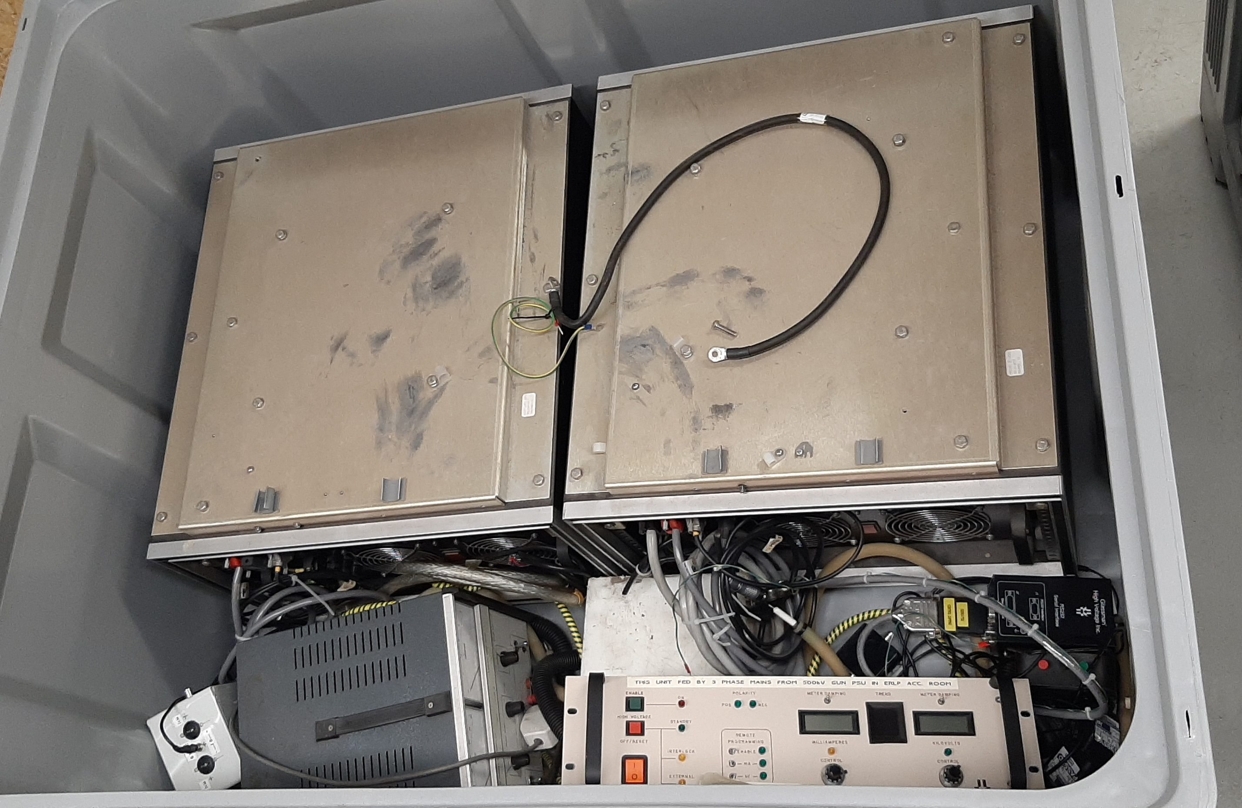
2. Tests HV
Montage et Test Alimentation H.T Power Supply
_ listing de l’existant : nomenclature à renseigner
La version actuelle du PBS renseigne une partie seulement des composants,
la partie alimentation haute tension du PBS est à créer avec l’appuis d’un spécialiste.
Il est prévu une visite de E.Labussiere et M.Baylac les 25 et 26 avril. Il semble nécessaire débuter la nomenclature et planifier des réunions
rapidement.
-> Besoin humain pour établir la nomenclature complète et réaliser les tests de l’alimentation HV.
Glassman PK series regulated high Voltage DC power supplies
_ Montage et Plan de tests à élaborer -> Mai
SF6 et pompage HT Vessel :
Un volume de près de 5m³ de SF6 doit pouvoir être injecté, pompé et stocké.
En attente d’une proposition technique pour satisfaire le besoin, finaliser l’implantation et débuter les tests HT.

Slide 10
2. Tests HV & Montage Photocathode
Pilotage HV, vide, diagnostique : test contrôle commande depuis salle de contrôle et automate Andromède prévu ou éventuel pupitre de commande à la sortie de la casemate
3. Montage Photocathode
Définition ligne laser
Photocathode et chambres de préparation
1^{ers} tests avec cathode métallique.
Besoin de préparation: nettoyage et tests des chambres de préparation et de transfert,
préparation light box
Définition en cours des besoins des appareillage pour le vide, des capacités de pompage et d’étuvage

